Slide 1
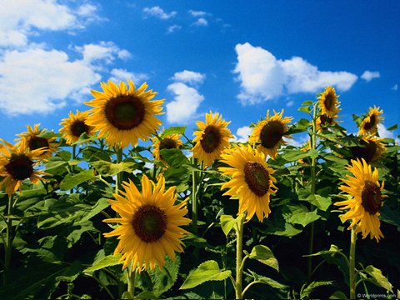
Природные ресурсы и их классификация

Slide 2
Цель:
Дать определение понятию «природные ресурсы»;
Рассмотреть основную классификацию природных ресурсов

Slide 3
Природные ресурсы –это компоненты и свойства природной среды, которые используются или могут быть использованы для удовлетворения разнообразных физических и духовных потребностей человеческого общества.

Slide 4
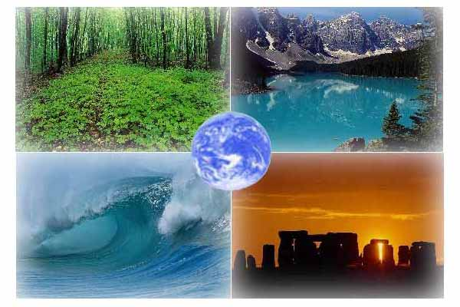
Природные ресурсы являются важной частью национального богатства страны и источником создания материальных благ и услуг.
Природные ресурсы во многом предопределяют не только социально-экономический потенциал страны и региона и эффективность общественного производства, но и здоровье, и продолжительность жизни населения

Slide 5
Основными компонентами природных ресурсов являются:

Slide 6
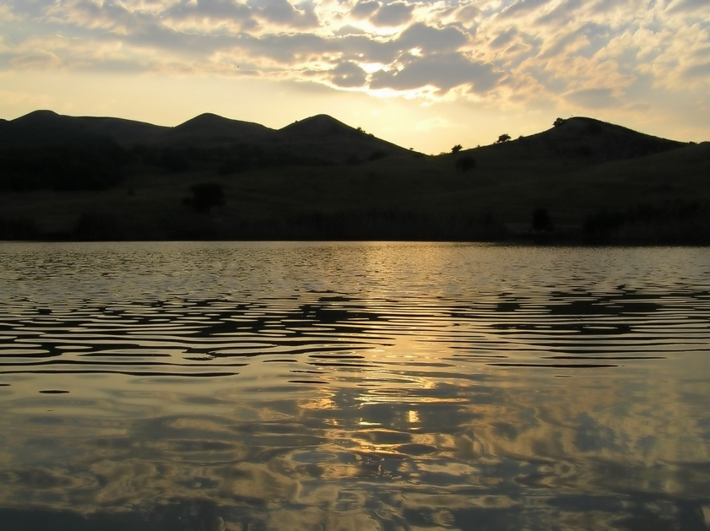
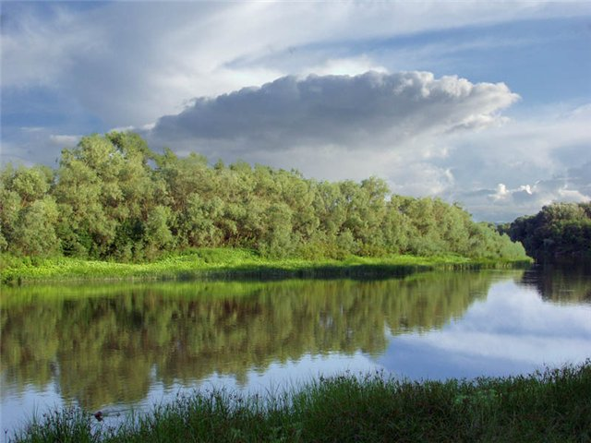
Основными
1. Водные ресурсы – водные запасы, используемые как источник водоснабжения

Slide 7
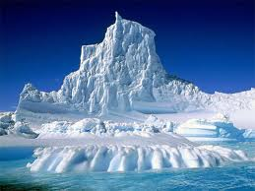
Водные ресурсы
Мировой океан (94,0 %)
Подземные воды (4,3 %)
Ледники (1,7 %)
Воды суши (0,03 %)
Пары атмосферы (0,001 %)
Природная вода:
пресная (~2%),
минерализованная и рассолы (~ 98%).

Slide 8
Обеспеченность водными ресурсами
Бразилия, Россия, США, Канада, Индонезия, Китай, Колумбия
Трансграничный сток:
Кувейт (100%), Россия (4,3%).
Трансграничный перенос загрязняющих веществ может значительно ухудшить качество вод участков реки, находящихся на территории других стран ниже по течению.

Slide 9
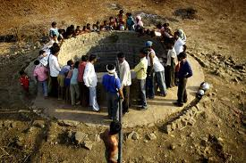
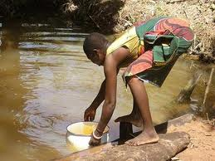
Нехватка пресной воды
2,8 млрд. человек
(40% населения Земли)
испытывают нехватку воды.
«Виртуальная» вода
1 чашка кофе - 140 литров воды.
1 гамбургер - 2400 литров воды.
1 кг говядины - 15 000 литров воды.

Slide 10
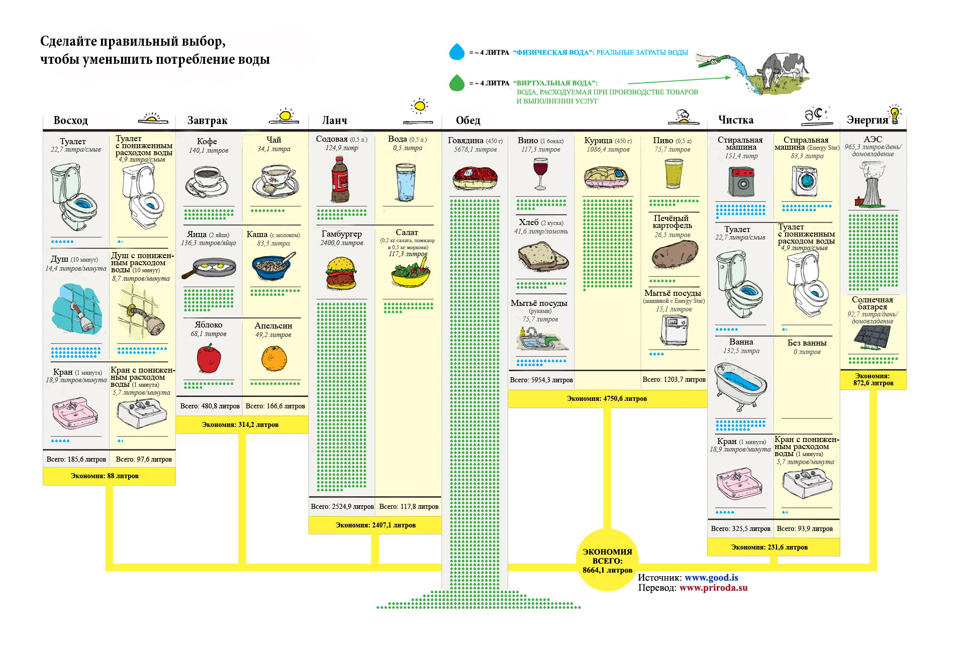

Slide 11
Мировой океан как природный ресурс
Источник энергии
Источник минеральных веществ
В настоящее время добываются из воды с экономической выгодой: Na, Cl, Mg, Br.
Источник биоресурсов
Ресурсы шельфа и глубоководных территорий

Slide 12
2. Земельные ресурсы – это ресурсы, используемые или предназначенные к использованию в сельском хозяйстве.

Slide 13
Земельные ресурсы (земли, пригодные для проживания, ведения хозяйственной деятельности)
Площадь мирового земельного фонда - 13,4 млрд. га.
Земельный фонд РФ – 1,7 млрд. га.
Обеспеченность земельными ресурсами:
на 1 человека - около 2 га
Обеспеченность на душу населения:
Австралия (40,4 га), РФ (11,8 га), Япония (0,3 га)
Плотность населения:
- очень высокая (>200 чел. на 1 км²)
- очень низкая (2-3 чел. на 1 км²)

Slide 14
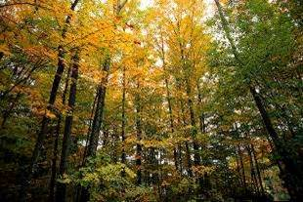
3. Лесные ресурсы – сырьевые (используемые для получения древесины), а также леса различного назначения – оздоровительные (санитарно-курортные), поле - и лесозащитные, водоохранные и др.

Slide 15
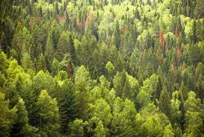
Лесные ресурсы
По запасам и площади: Россия, Бразилия, Канада, США, Китай, Индонезия
По обеспеченности:
Камбоджа (69%),
Бразилия (66%),
Индонезия (60%),
Малайзия (54%),
Канада (49%),
Россия (45%)

Slide 16
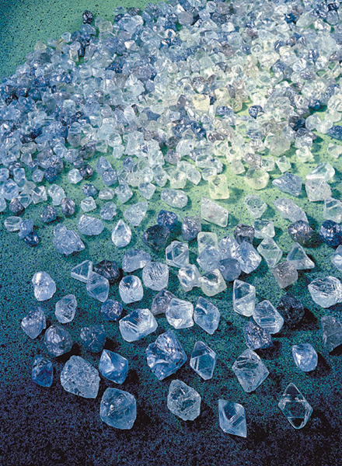
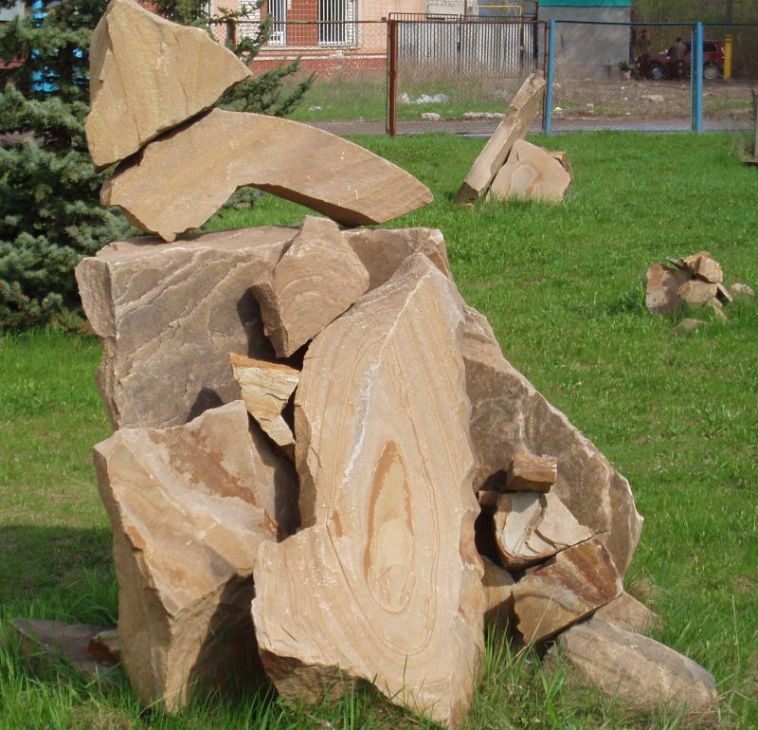
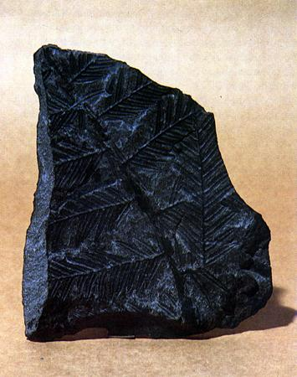
4. Минеральные ресурсы – все естественные составляющие литосферы.

Slide 17
Минеральные ресурсы
все пригодные для использования составляющие литосферы (полезные ископаемые).
разведанные запасы минеральных ресурсов в РФ (от мировых запасов): 30 % никеля, 4,6 % нефти, 33% природного газа, 12% угля, 27% железной руды и др.

Slide 18
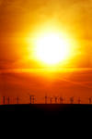
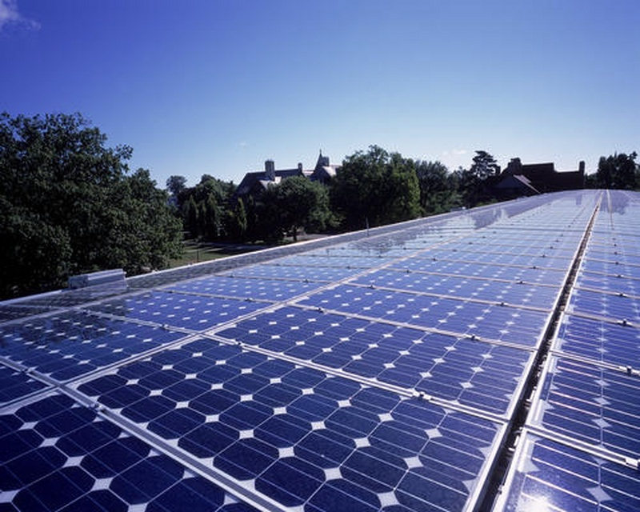
5. Энергетические ресурсы – совокупность всех видов энергии: солнца и космоса, атомно-энергетической, топливно-энергетической, термальной, гидроэнергии, ветроэнергии и т.д.

Slide 19
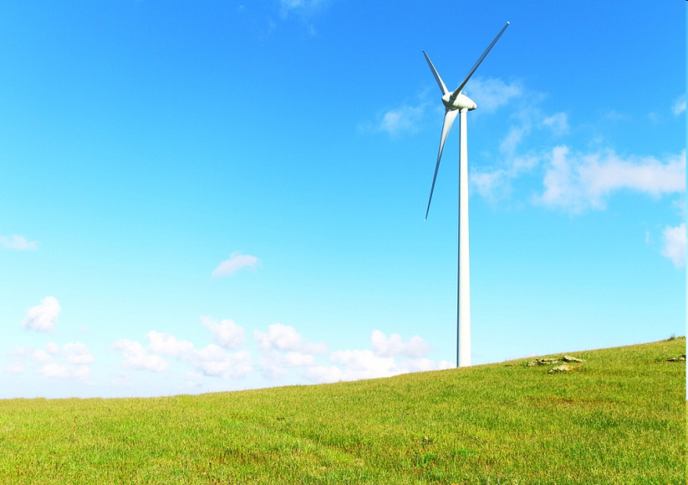
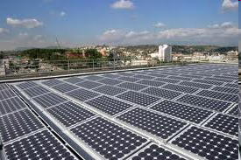
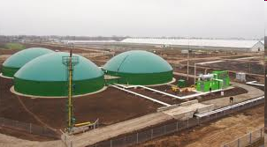
Альтернативные источники энергии
Энергия ветра,
Энергия Солнца,
Геотермальная энергия,
Энергия воды,
Биомасса, биогаз

Slide 20
6. Биологические ресурсы – это все живые средообразующие компоненты биосферы с заключенным в них генетическим материалом.

Slide 21
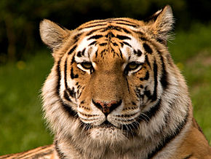
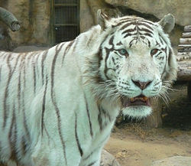
Биоресурсы
Для оценки биоресурсов используют понятия:
Биомасса – масса всех живых организмов
общая -1,3 трлн.т, суши-1265 млрд.т, воды-35 млрд.т.
Биопродуктивность – прирост биомассы в единицу времени.
Биоресурсы возобновляемы и в то же время уязвимы.

Slide 22
Сохранение биоресурсов
1. Защита особой среды обитания
Особо охраняемые природные территории (ООПТ) - природные комплексы и объекты, имеющие особое природоохранное, культурное, научное, оздоровительное значение.
Полностью или частично запрещена хозяйственная деятельность.
Установлен режим особой
охраны.
Заповедники
Национальные парки
Заказники
Памятники природы

Slide 23
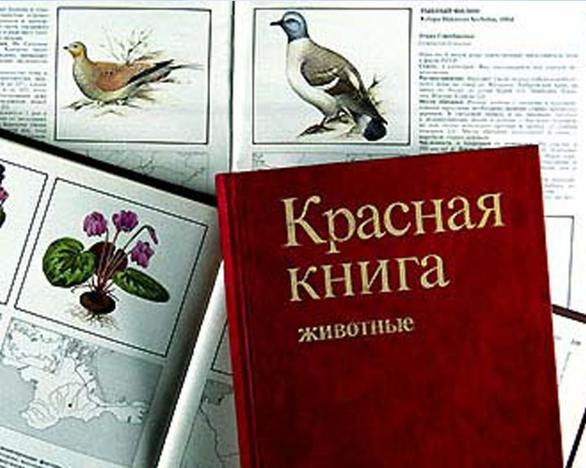
2. Сохранение отдельных видов
Красная книга
Сохранение видов в
виде генофонда в
ботанических садах

Slide 24
3. Принятие законов, направленных на сохранение биоразнообразия.
4. Снижение уровня загрязнения окружающей среды.

Slide 25
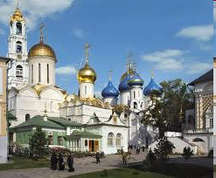
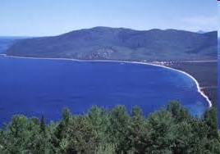
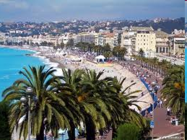
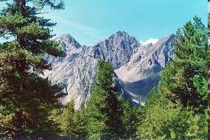
Рекреационные ресурсы
это ресурсы всех видов, которые могут использоваться для отдыха и туризма.
природные комплексы
и их компоненты
культурно-исторические достопримечательности

Slide 26
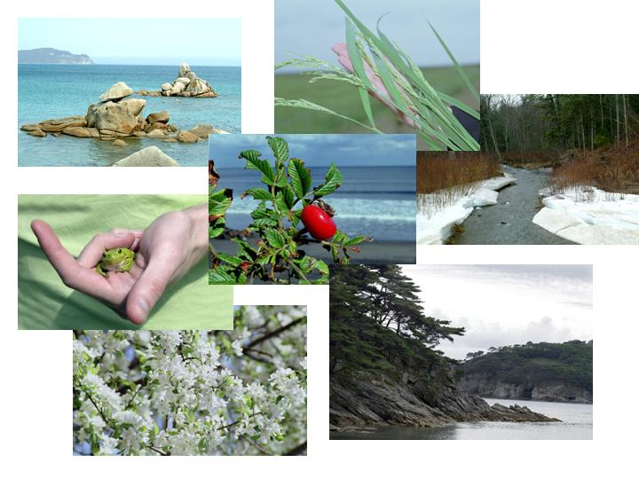
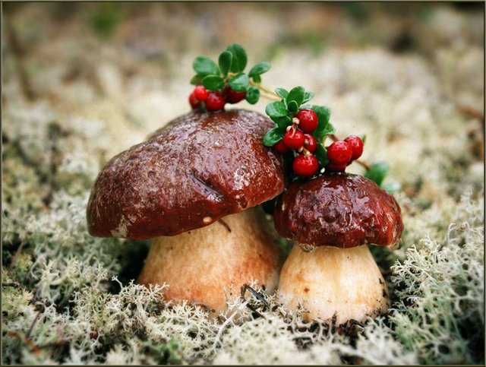
Природные ресурсы используются как средства труда; источники энергии ;сырье и материалы; непосредственные предметы потребления, объекты рекреации, средозащитные объекты.

Slide 27
Для изучения и рационального использования природных ресурсов целесообразно провести их разделение по классам (видам), для того чтобы выработать обобщенные методы рационального их использования.

Slide 28
Существуют разные подходы к классификации природных ресурсов:
I. Классификация природных ресурсов по происхождению.
II. Классификация по видам хозяйственного использования.
III. Классификация по признаку исчерпаемости.

Slide 29
I. Классификация природных ресурсов по происхождению.
Ресурсы
природных
компонентов
Ресурсы
природно-
территориальных
комплексов
минеральные
горнопромышленные
климатические
сельско- хозяйственные
водные
водохозяйственные
растительные
лесохозяйственные
земельные
селитебные
почвенные
рекреационные

Slide 30
II. Классификация по видам
хозяйственного использования.
Ресурсы
промышленного
производства
Ресурсы
сельскохозяйственного
производства
энергетические
неэнергетические
агроклиматические
почвенно-земельные
полезные ископаемые
горючие полезные
ископаемые
растительные
воды
гидроэнерго ресурсы
водные
земли
ядерное сырье
лесные ресурсы
источники
биоконверсионной
энергии
рыбные ресурсы

Slide 31
Классификация природных ресурсов по исчерпаемости:
ПРИРОДНЫЕ РЕСУРСЫ
Неисчерпаемые
Исчерпаемые
Солнечная энергия, энергия ветра, волн,морские приливы, атмосферный воздух, воды Мирового океана
возобновляемые
невозобновляемые
Животные, растения, плодородие почв, пресные воды
Полезные ископаемые

Slide 32
III. Классификация по признаку исчерпаемости.
Исчерпаемые ресурсы
Невозобновляемые
Возобновляемые
Относительно
возобновляемые
продуктивные
пахотно-пригодные
почвы
все виды
минеральных ресурсов
или полезные
ископаемые
ресурсы
растительного
мира
леса с древостоями
спелого возраста;
Земельные ресурсы
в их естественном
природном виде
животного мира
водные ресурсы
в региональном
аспекте

Slide 33
Исчерпаемость определяется резервами ресурсов в природе и интенсивностью их использования человеком
Ресурсообеспеченность -соотношение между величиной природных ресурсов (запасом) и размерами их использования
Выражается в количестве лет, на которое должно хватить ресурса, либо его запасами из расчета на душу населения.

